Slide 1
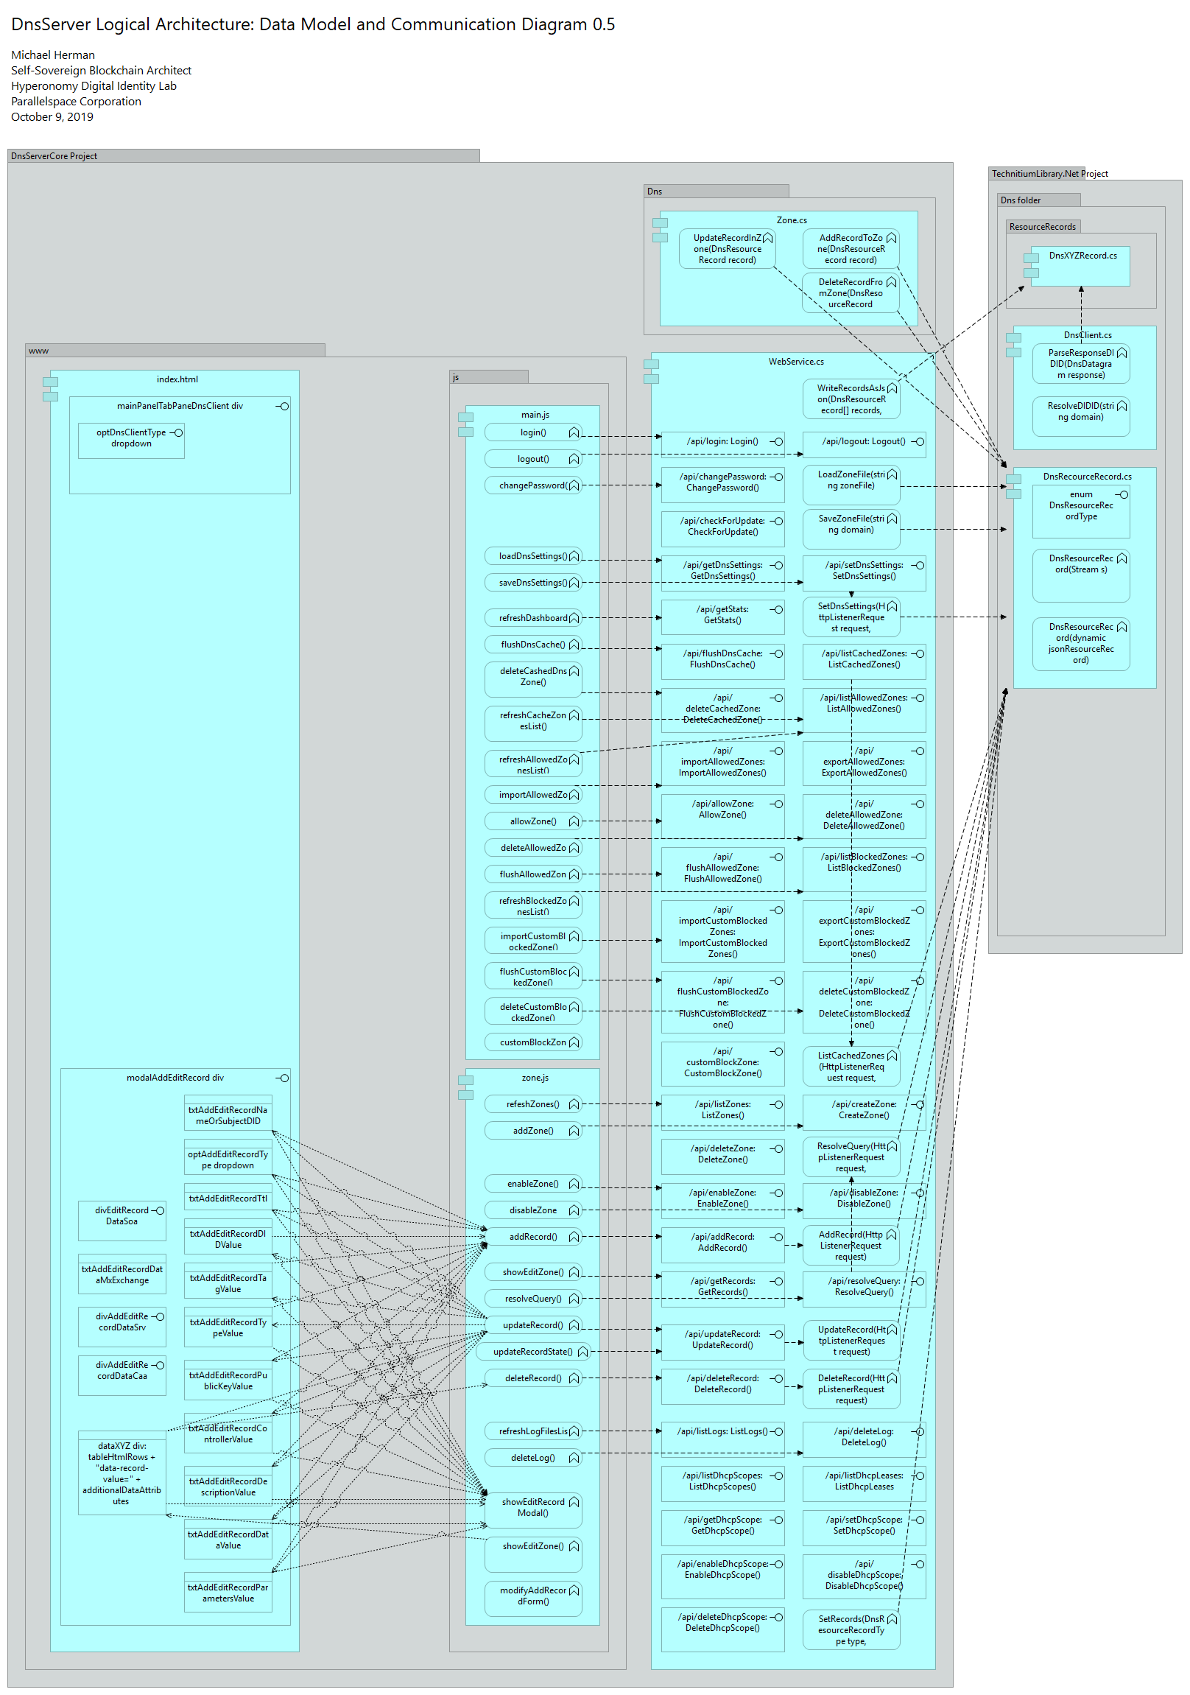

Slide 2

2
7
15
6
4
1
8
5
9
14
11
17
16
18
10
3
12
13

